Slide 1
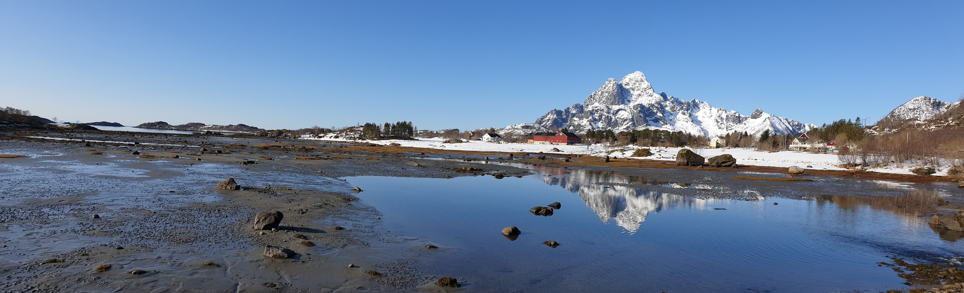
Fagforbundet Vågan ønsker alle en fin 1. mai! Gratulerer med dagen!
1. Mai 2022

Slide 2

Velkommen til 1.MAI 2022
SVOLVÆR torg 12.00 (FLYTTET TIL VÅGANHALLEN)
Taler: Karianne Bråthen, Ap
Appellanter: Selma Amin, Anniken Nylund Aasjord, SV
Thora-Randi Vebostad Unstad, Fagforbundet,
Rigmor Ingebrigtsen, Sykepleierforbundet
Frihet – demokrati og solidaritet
Stopp krig – krig rammer alltid de svakeste
Stopp utvisningen av foreldre til barn i Norge
Kunnskap for framtida krever kvalifiserte lærere
Lønn til å leve av – turnus til å leve med
Mot økte forskjeller – Arbeid, bolig, utdanning og velferd til alle
Fisken eies av folket og skal gi en levende kyst
Styrk demensomsorgen nå!

Slide 3
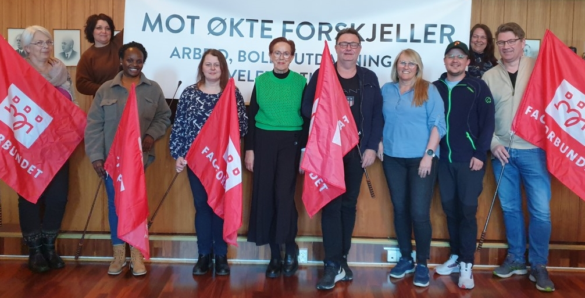
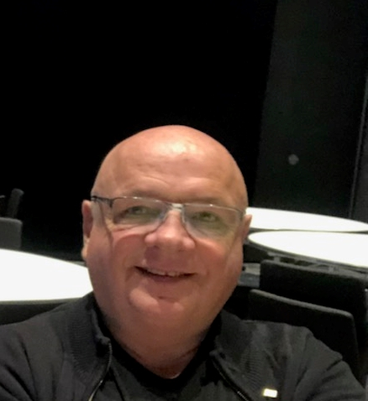
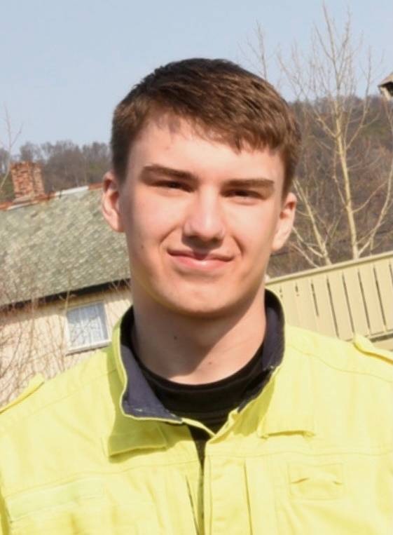
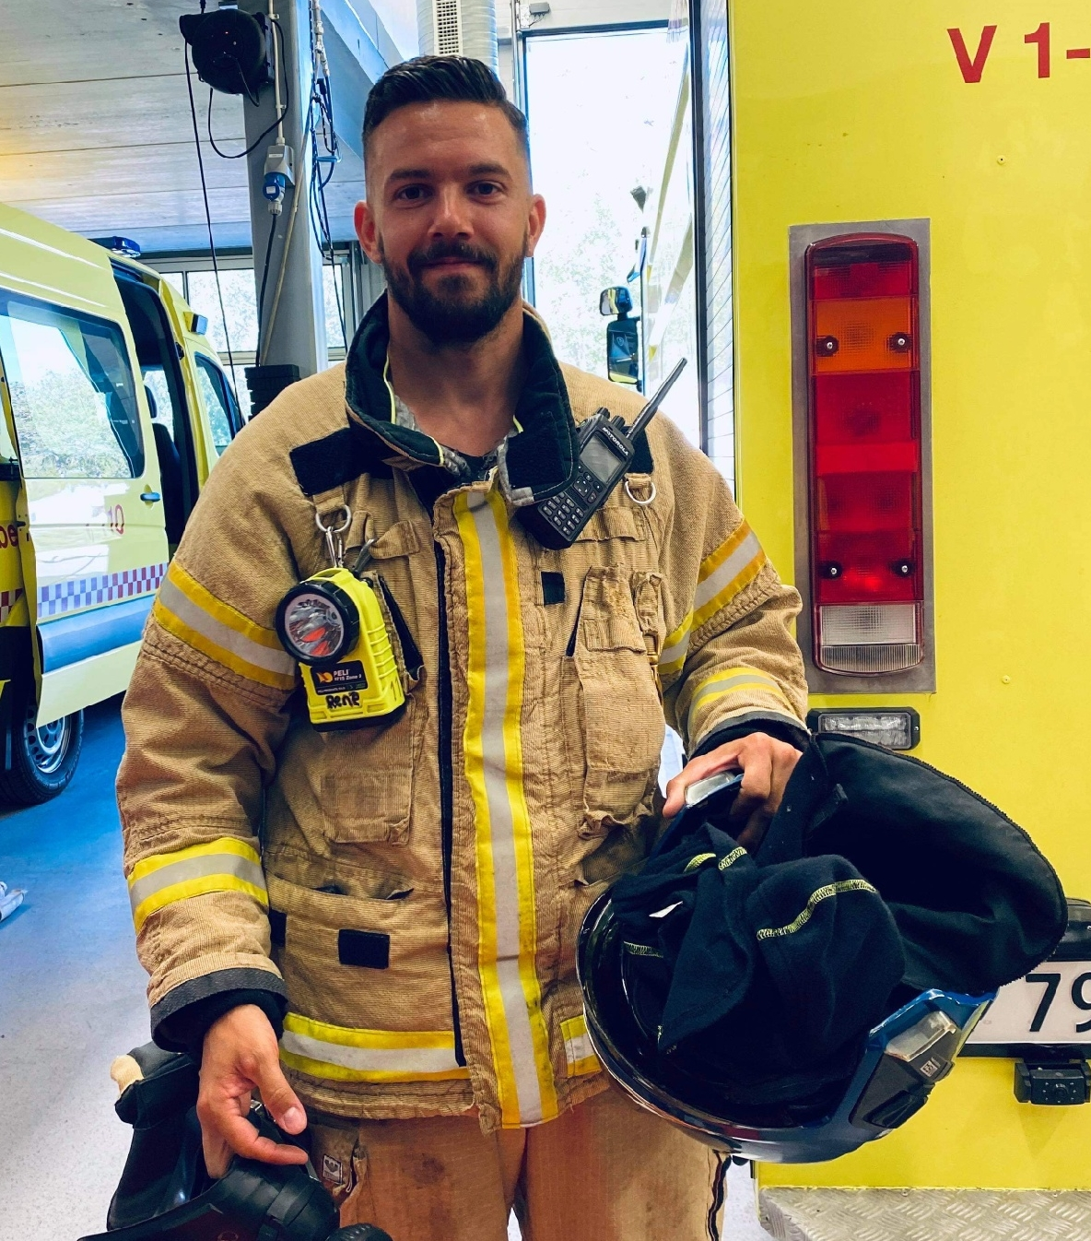
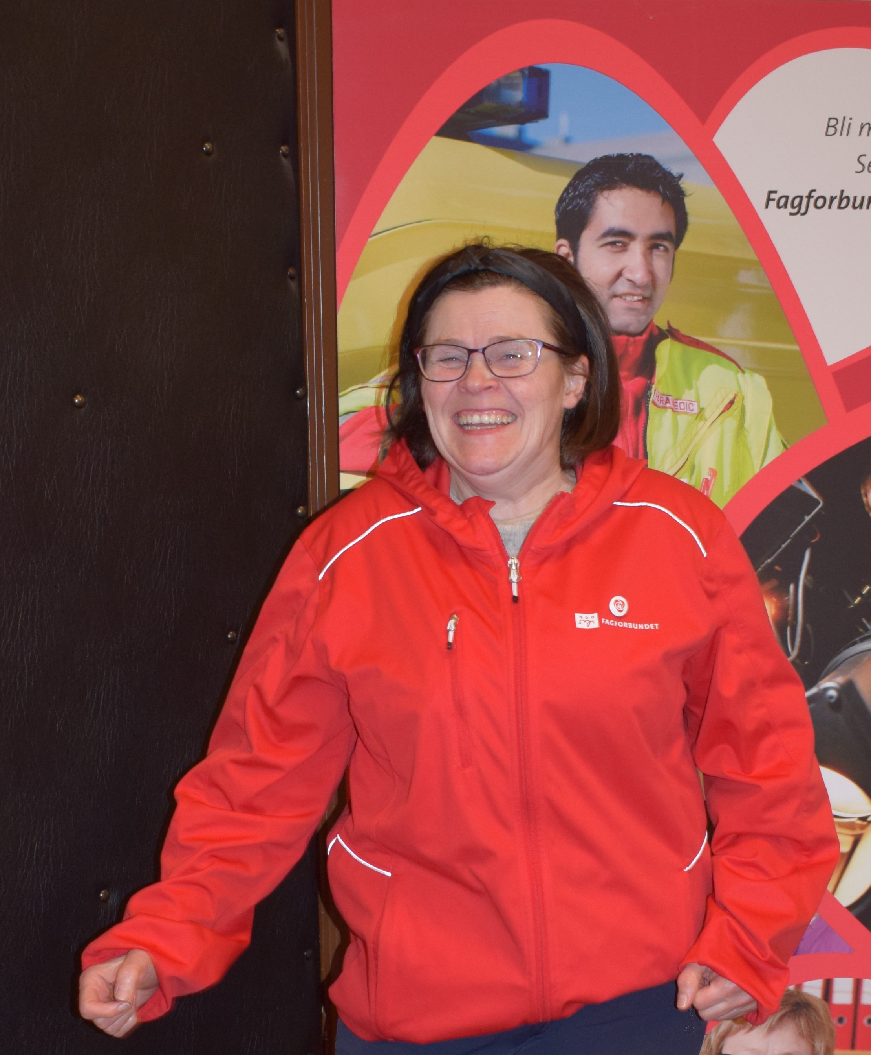
Styret Fagforbundet Vågan

Slide 4
Stopp krig – krig rammer alltid de svakeste

Slide 5


Slide 6


Slide 7


Slide 10
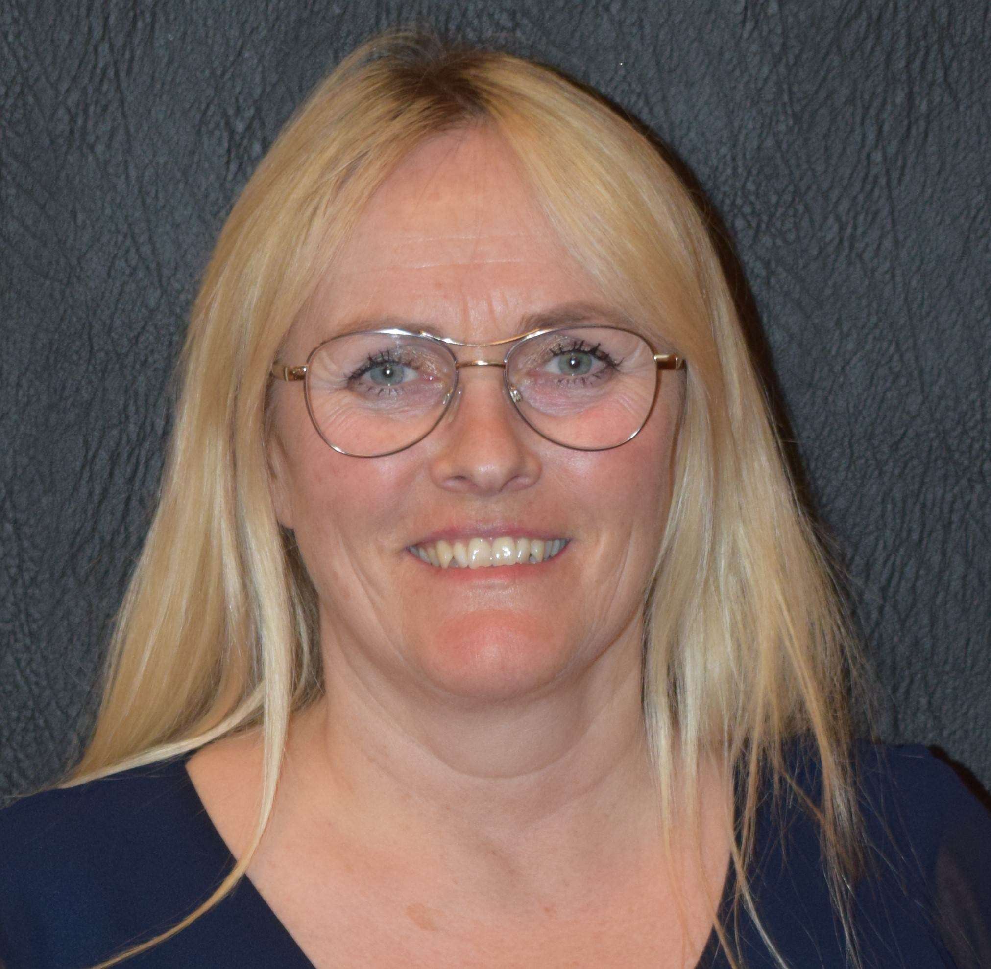

Lønnsoppgjøret 2022
Lønnsoppgjøret i 2022 er et hovedoppgjør. Det betyr at hele tariffavtalen, ikke bare lønn, er oppe til forhandling. Partene kan forhandle om ferie, pensjon og en rekke andre spørsmål. Det er også anledning til å ta inn nye temaer som partene vil at avtalene skal omfatte.
Datoer for lønnsoppgjøret 2022
Lønnsoppgjøret i år startet 9. mars, med forhandlingene i privat sektor. Fordi vi følger frontfagsmodellen i Norge er det partene i eksportindustrien som begynner.
Marita Haugen
Kasserer og fane 2 ansvarlig
Fagforbundet Vågan

Slide 11
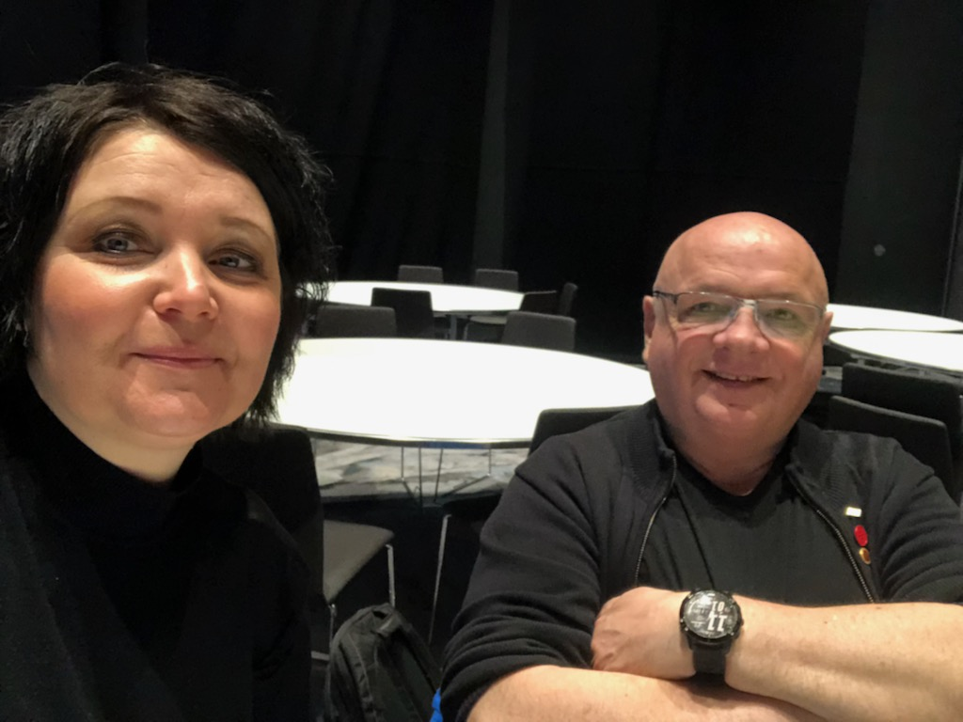
Da ble det brudd i forhandlingene igjen!
I går 29. april 2022 var det allerede brudd i lønnsforhandlingene. KS Arbeidsgiver siden ville ikke at hele laget (alle yrkesgrupper) skulle få et rettferdig lønnsoppgjør.
Fagforbundet mener at når alle opplever at matvarer, strøm og bensin osv blir dyrere, må hele laget få et godt lønnsoppgjør.
Derfor er det viktig at vi alle sammen står opp for et rettferdig lønnsoppgjør
Fagforbundet Vågan
Reidun Elise Berg Hansen, nestleder og Lasse Nordby, leder

Slide 12
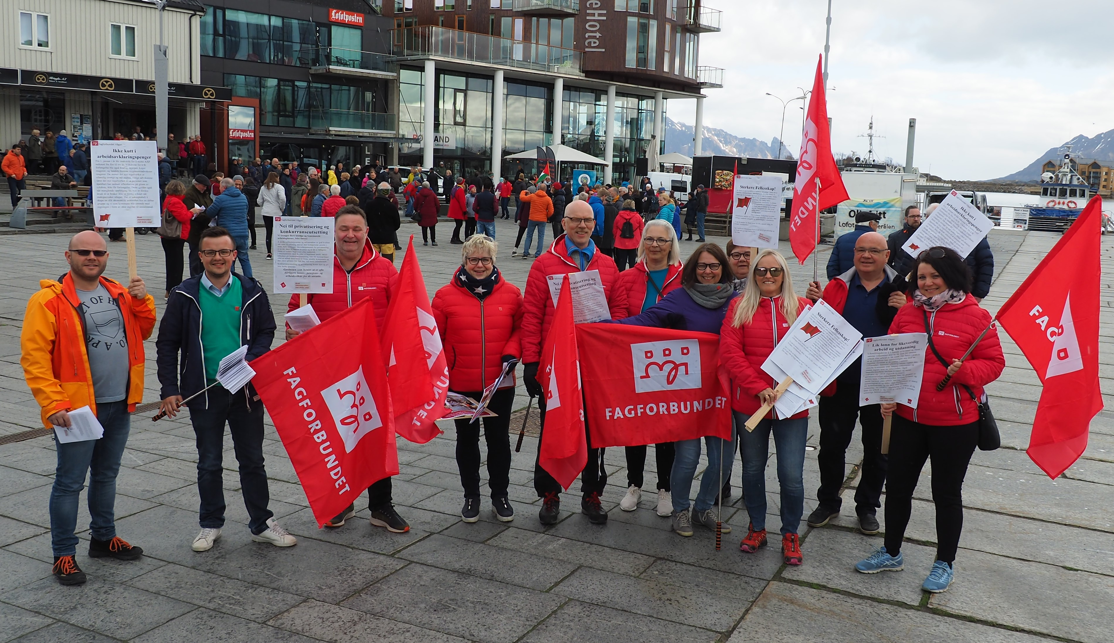
1. Mai - Arbeidernes internasjonale kampdag
Kampene som er kjempet opp gjennom årene har skapt de rettighetene som vi i dag har i arbeidslivet, men de kommer ikke av seg selv.
Vi må fortsette arbeide for nye og verne om våre vedtatte rettigheter.
1. mai er fortsatt en veldig viktig kampdag for oss alle!

Slide 13
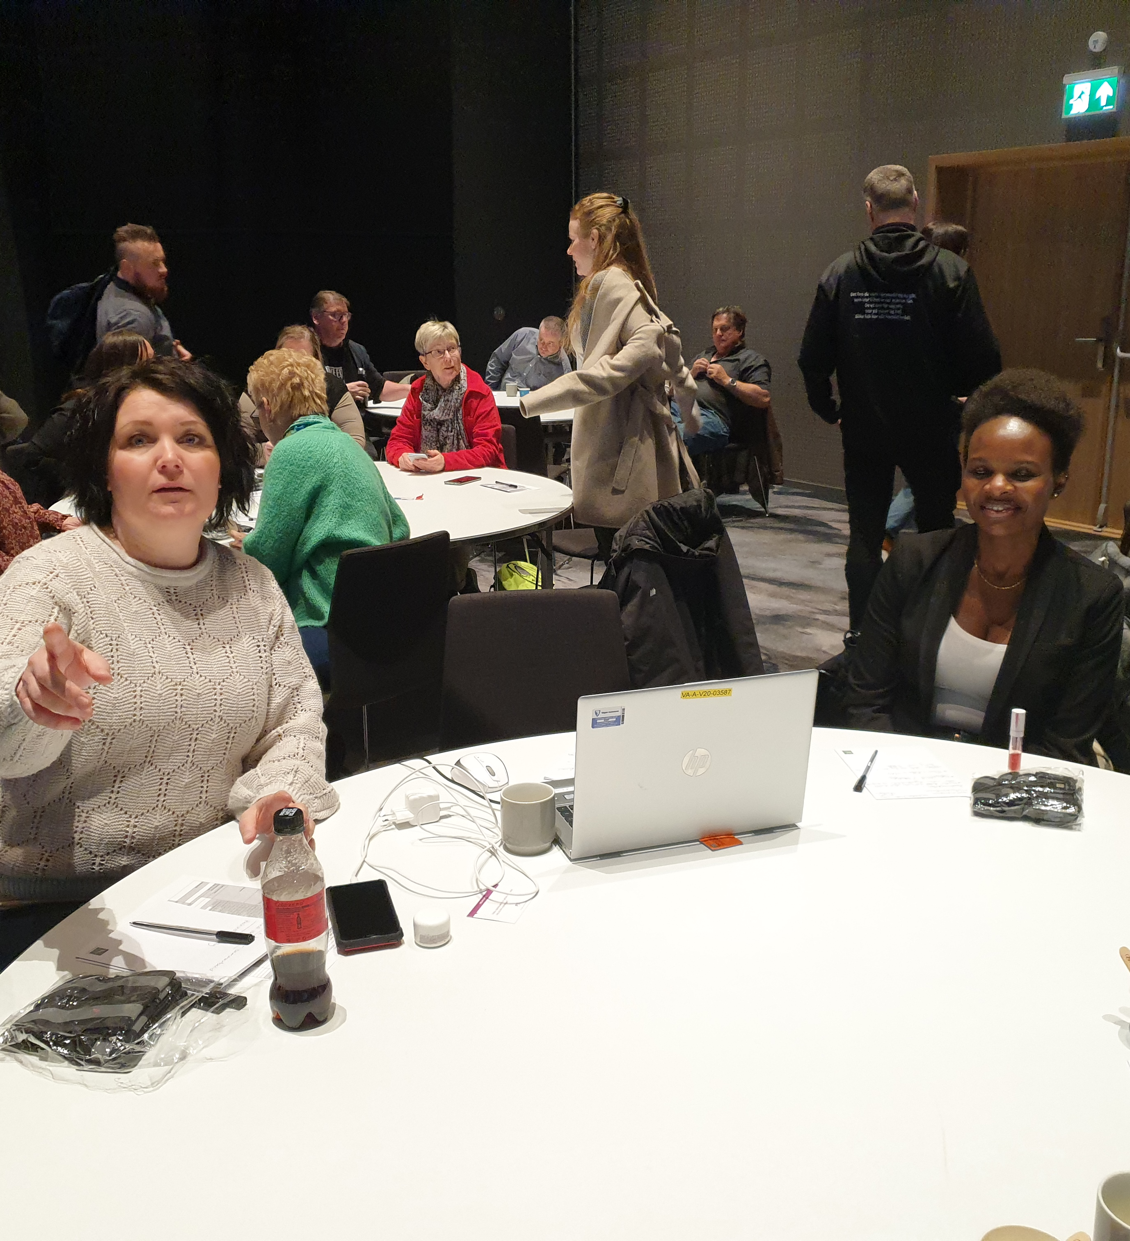

«Trygghet for helse og arbeid»
Arbeid til alle er jobb nr. 1
Vår viktigste oppgave er å sikre medlemmene trygge og rettferdige lønns- og arbeidsvilkår!
Lik lønn for likeverdig arbeid og utdanning!
Faith Mwaambi,
leder yrke seksjon helse og sosial
Fagforbundet Vågan
Reidun Elise Berg Hansen,
nestleder Fagforbundet Vågan

Slide 14
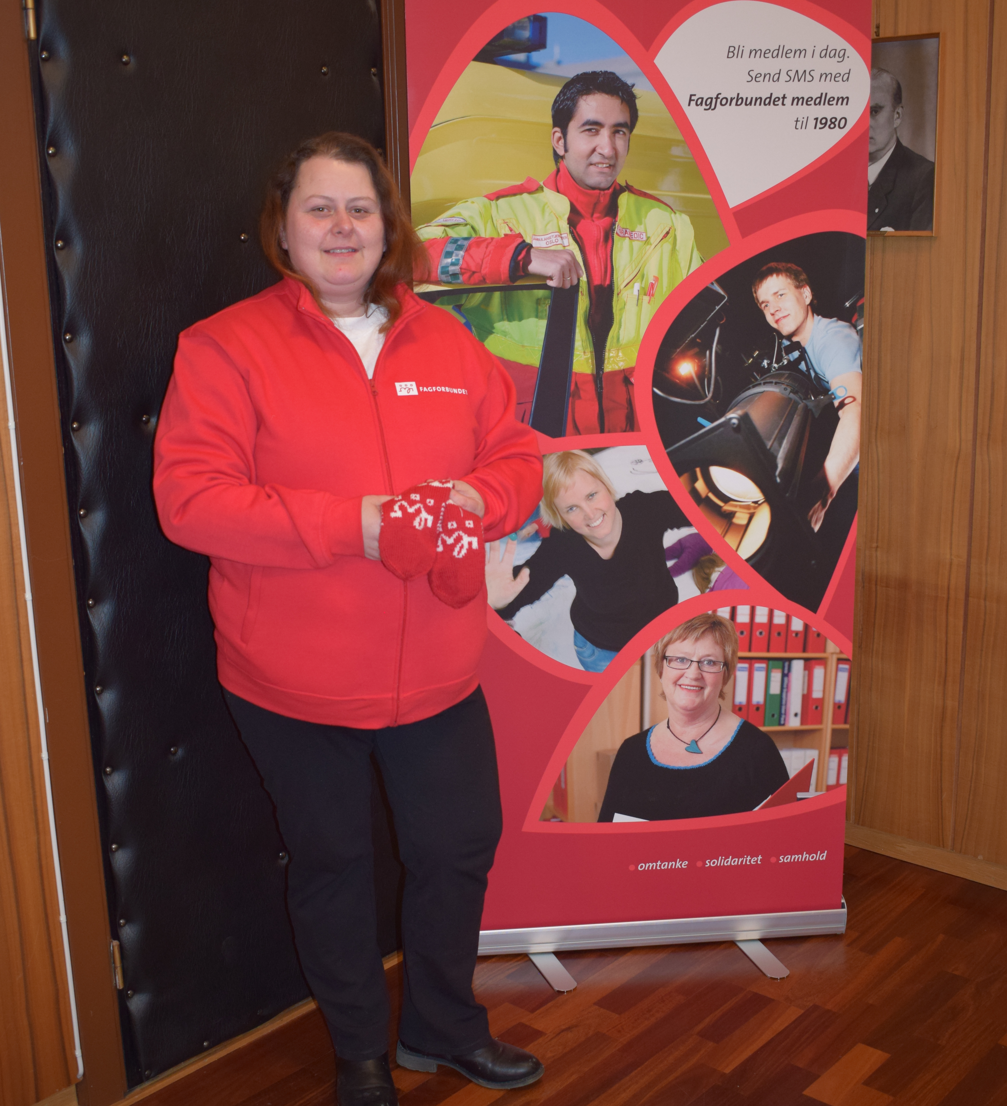
Lønn til å leve av - turnus å leve med
For å redusere forskjellene og gjøre fellesskapene sterkere må vi ha et trygt arbeidsliv med hele, faste stillinger istedenfor utrygghet og midlertidighet i arbeidslivet.
Vi må ha pensjon fra første krone for alle, spesielt viktig for kvinner i deltidsjobber!
Og vi må ha en eldreomsorg hvor vi sier nei til privatisering og ja til god mat og trygg omsorg for våre eldre.
Anita Olsen, varamedlem
Fagforbundet Vågan

Slide 15
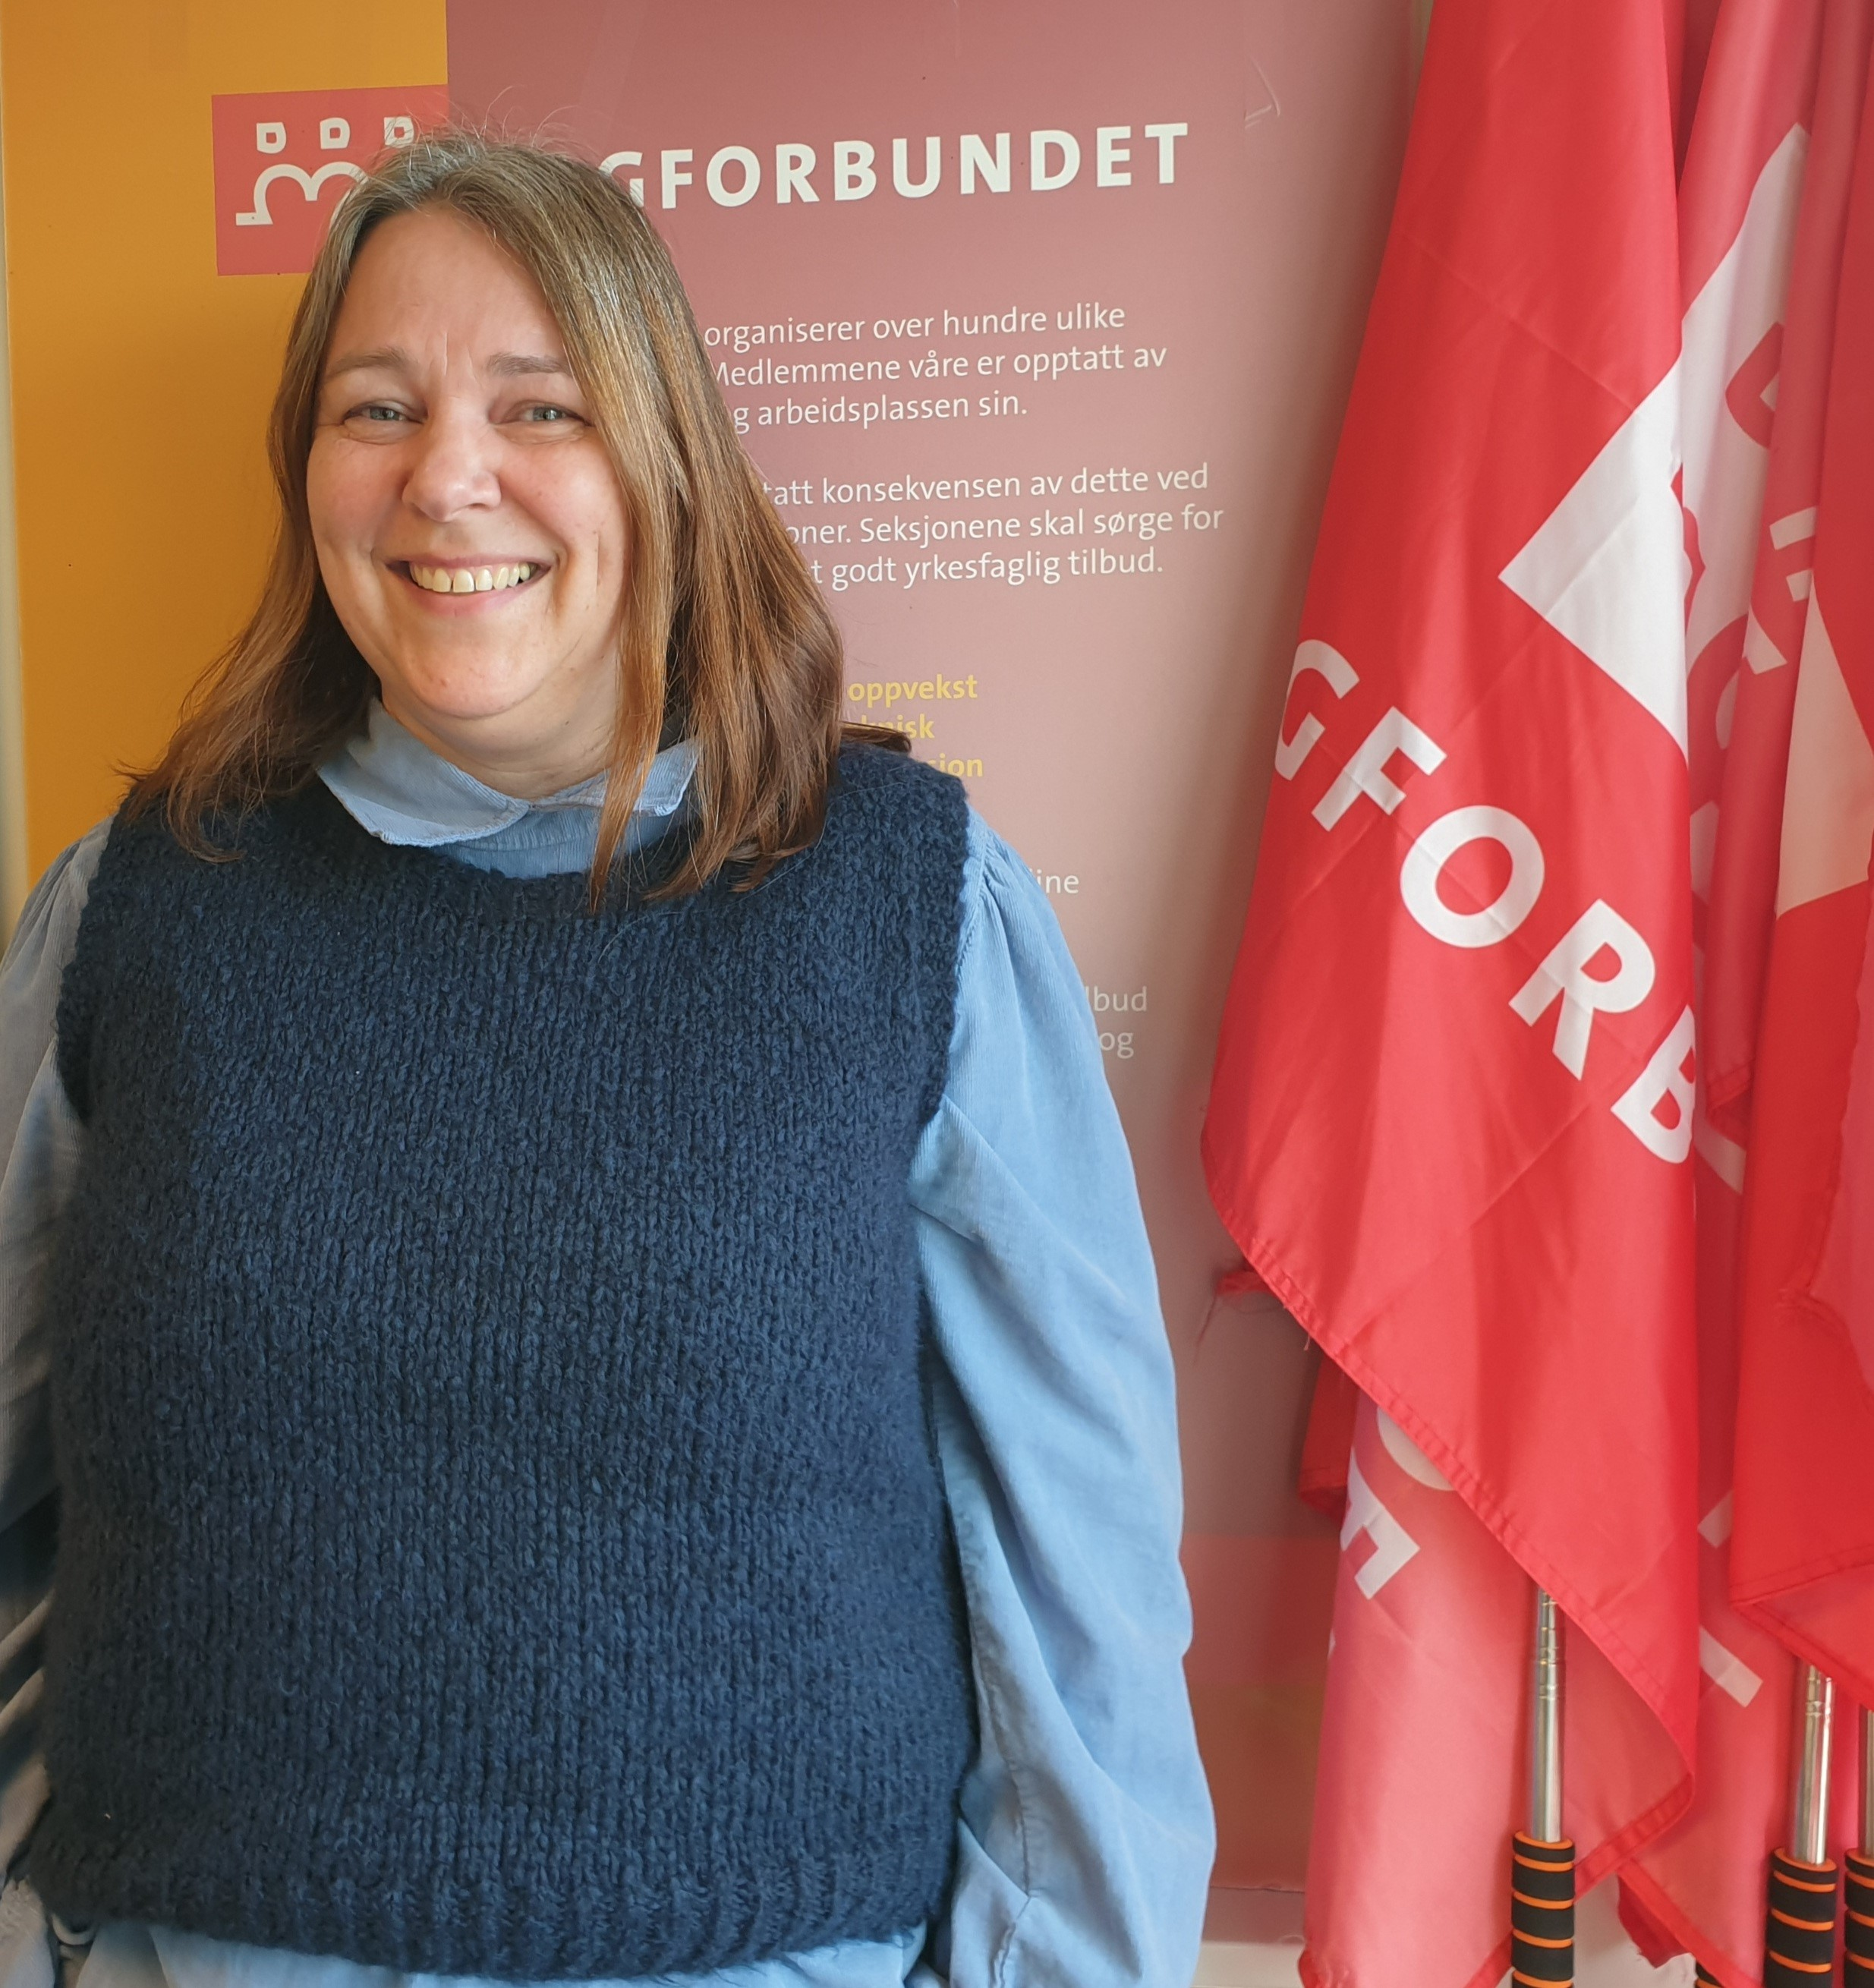
Den digitale hverdagen er nok kommet for å bli også etter pandemien.
Pressemelding | Dato: 18.03.2022
Bruk av hjemmekontor har økt de seneste årene. Mange forhold rundt dette må løses i samarbeid mellom partene på arbeidsplassen. – Det er imidlertid behov for noen justeringer for å tilpasse regelverket mer til et moderne arbeidsliv, sier arbeids- og inkluderingsminister Marte Mjøs Persen.
Regjeringen har i dag fastsatt endringer i forskrift om arbeid som utføres i arbeidstakers hjem. Endringene trer i kraft fra 1. juli 2022 og innebærer blant annet at regjeringen opphever forskriftens særregler om arbeidstid.
Joan Krogstad, leder seksjon kontor og administrasjon
Fagforbundet Vågan
Joan Krogstad, leder seksjon kontor og administrasjon
Fagforbundet Vågan

Slide 16
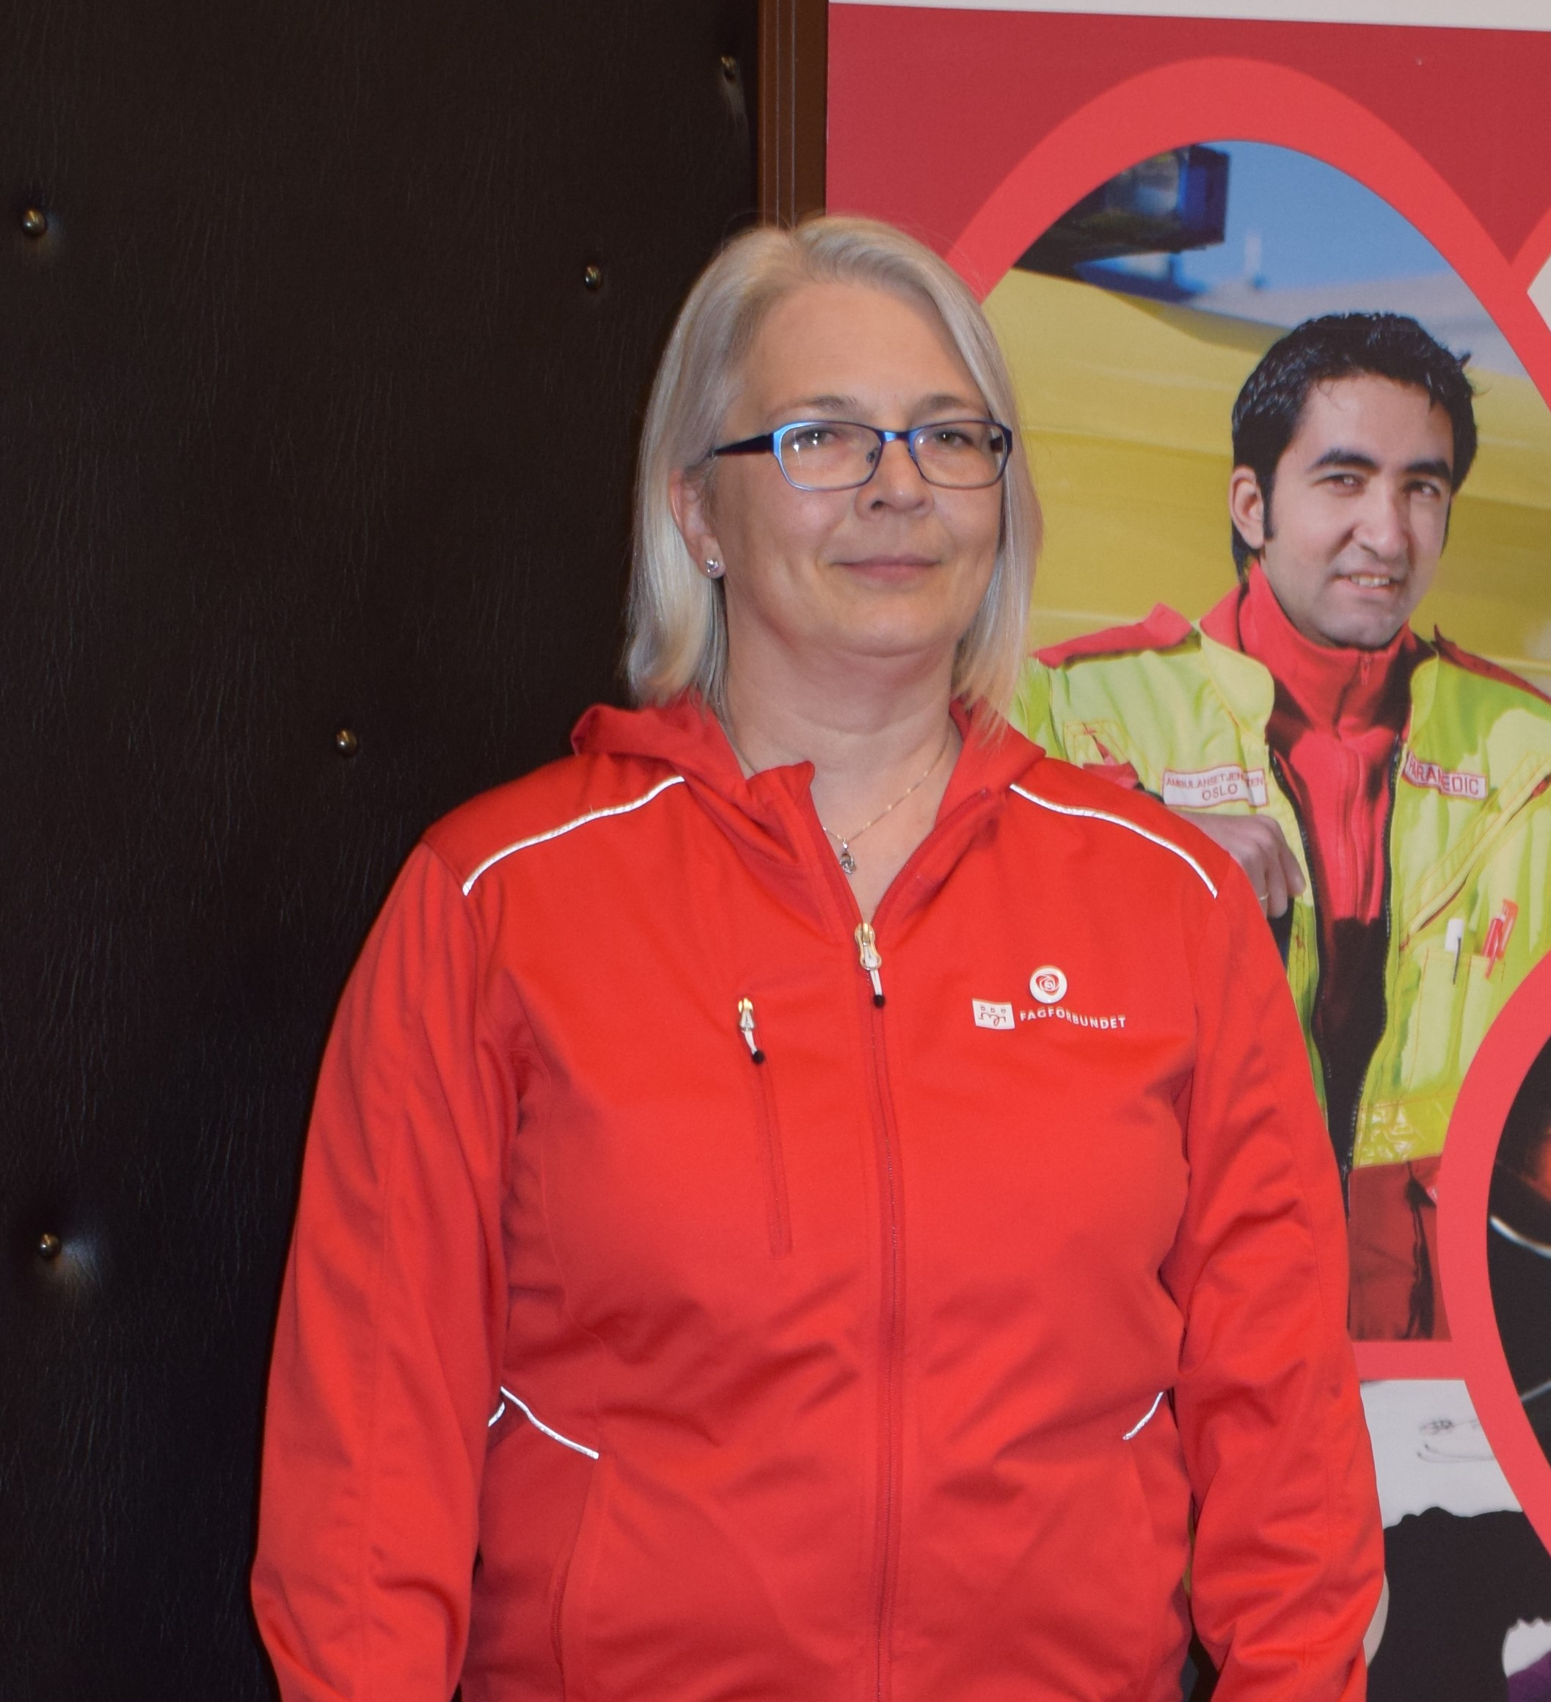
Stopp sosial dumping. Seriøsitetskrav i arbeidslivet NÅ!
Sosial dumping og svart økonomi er med på å undergrave de fellesskapsverdier vårt samfunn er bygget på.
Arbeidslivskriminalitet er et ran av fellesskapets midler – penger som kunne vært brukt på skoler, eldreomsorg, kultur, barnehager eller samferdsel.
Vi må slutte å handle med de som trekker ressurser ut av felleskapet, og bruke felleskapets penger på fremtidens arbeidsplasser.
Stig Ole Hulsund, leder yrkesseksjon samferdsel og teknisk
Fagforbundet Vågan

Slide 17
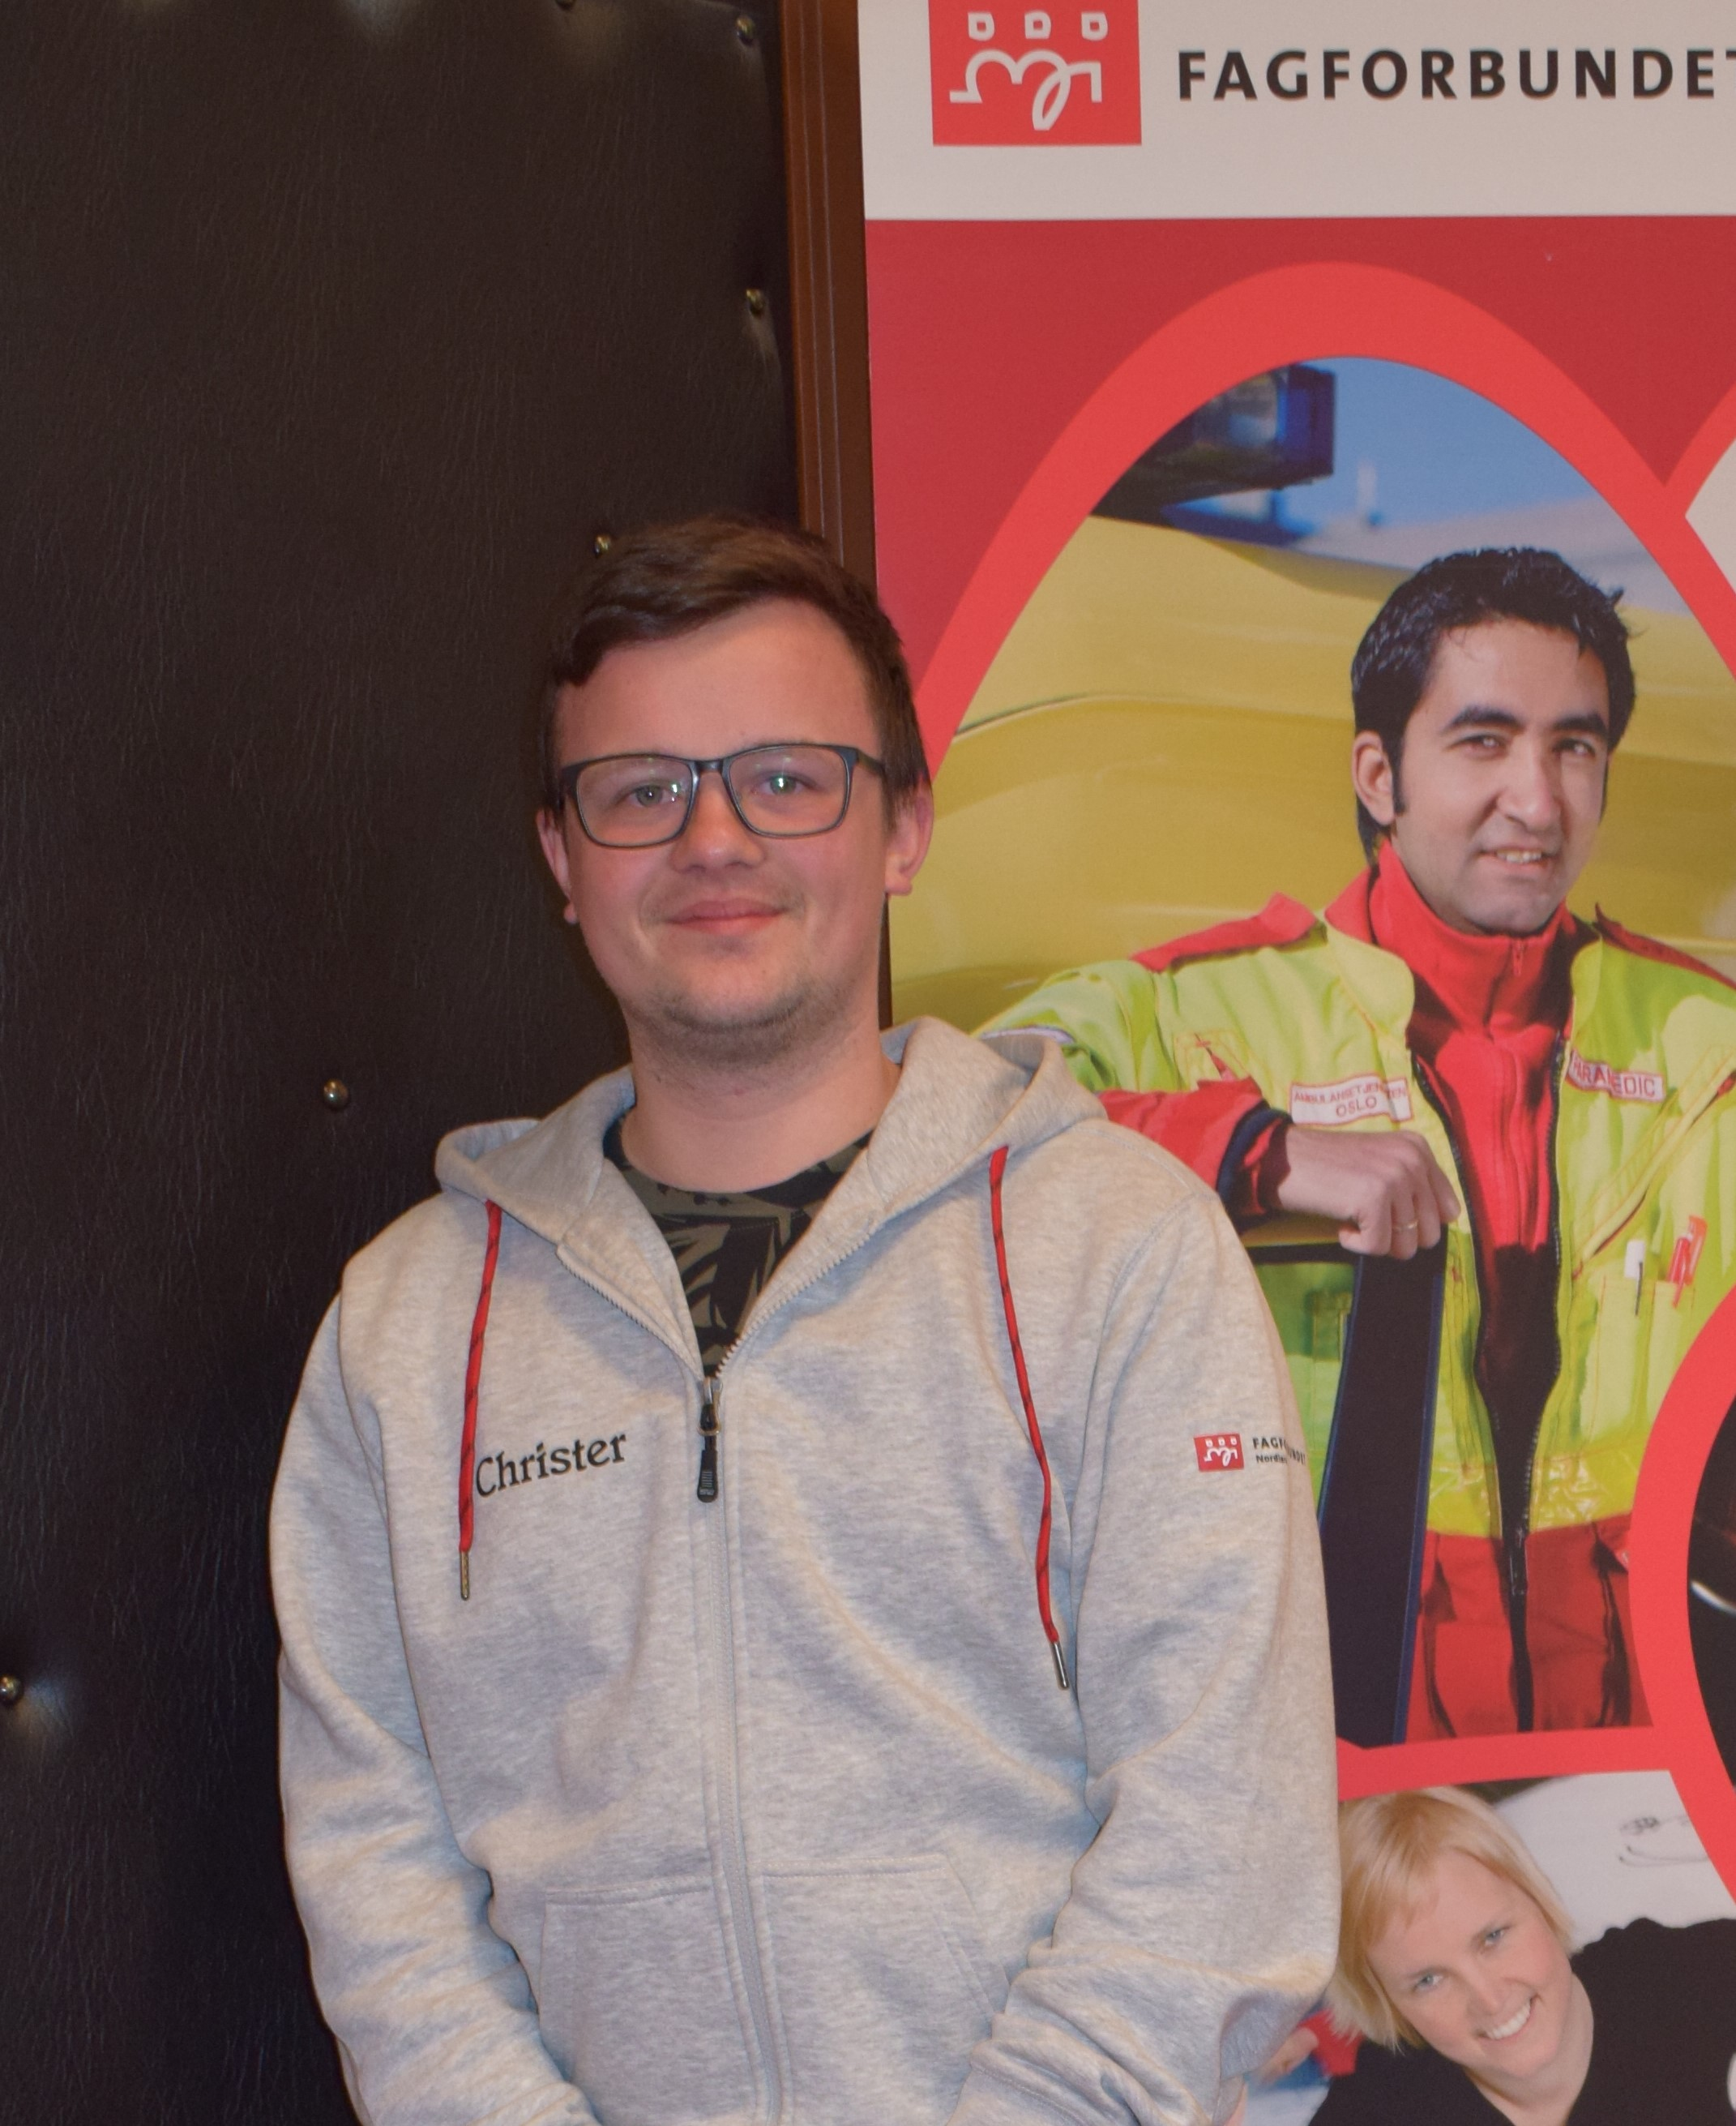
Sterkere Fellesskap!
De fleste av oss er en del av et sterkere fellesskap – enten det er familien, lokalsamfunnet, arbeidsplassen, frivillig arbeid.
Vi stiller opp for hverandre og er på likefot med hverandre. Derfor kan vi ikke akseptere at ulikhetene i samfunnet blir stadig større.
At lommeboka bestemmer kvaliteten på helsetjenester, at velstand avhenger av hvem som er heldige og kommer seg inn i boligmarkedet eller at det stadig kuttes i velferdstjenester til de som har minst.
Christer Jakobsen, varamedlem i styret i Vågan og vara YSKKO i Nordland

Slide 18
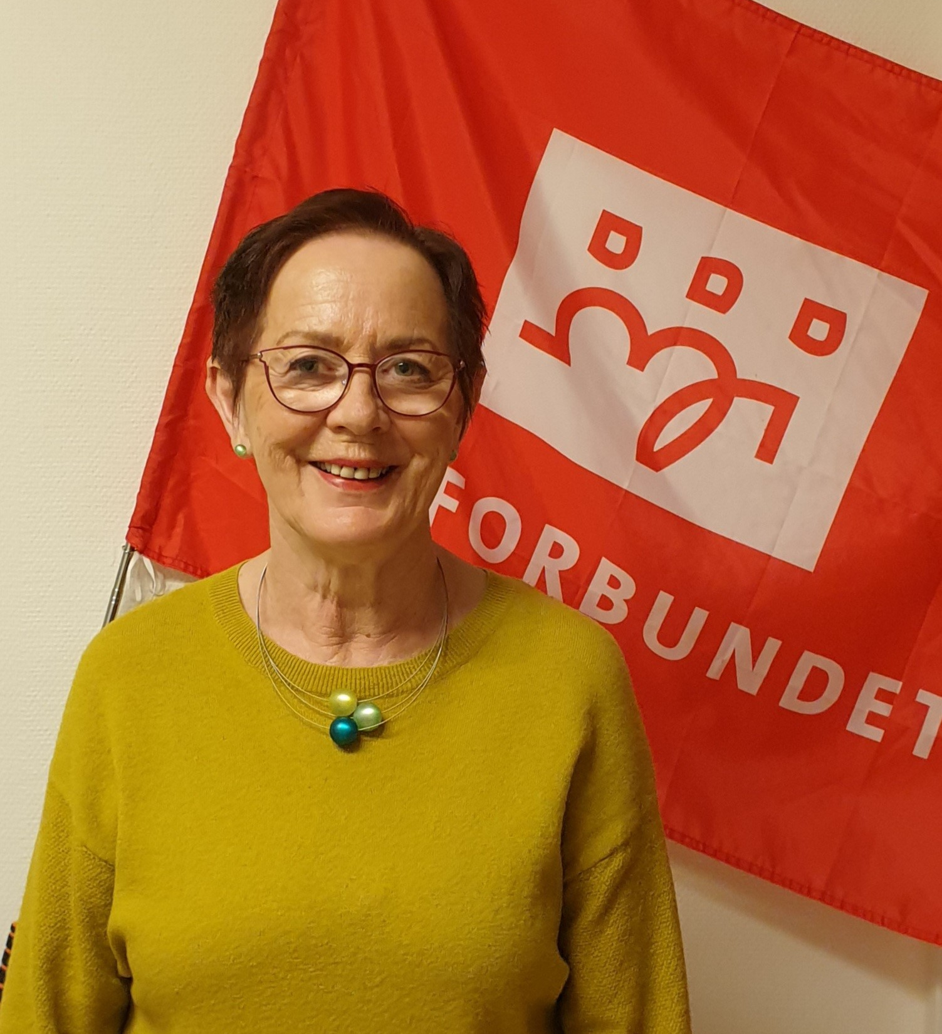

Styrk dine rettigheter
Bli medlem i Pensjonistforbundet!
Pensjonistforbundet jobber for å styrke dine rettigheter som pensjonist, og ønsker derfor å ha deg med på laget. Vi fokuserer på forhandlingsrett for pensjon og eldreomsorg.
Pensjon fra første krone for alle, spesielt viktig for kvinner i deltidsjobber!
Vi må ha en eldreomsorg hvor vi sier nei til privatisering og ja til god mat, aktiviteter og trygg omsorg for våre eldre.
Bente Svartsund
Pensjonisttillitsvalgt
Fagforbundet Vågan
Audhild Berthinussen,
Pensjonisttillitsvalgt
Fagforbundet Vågan

Slide 19
Fagforbundet Ung
Læreplassgaranti nå!
Læreplassgaranti innebærer at elever med ungdomsrett som har fullført og bestått Vg2, er garantert en læreplass i en lærebedrift.
Nordland fylkeskommune arbeider for at læreplassgarantien skal gjelde alle fag, fylkeskommunen arbeider i dag med et innføringsprosjekt der vi tar sikte på å starte med å gi garanti i noen fag før vi etter hvert skal gi garanti i alle fag. Foreløpig jobber vi med intensjon om at elevene som starter på Vg1 høsten 2022 innenfor fagene i Elektrofag, Bygg- og anleggsfag, Helse- og oppvekstfag, samt kjøretøyfagene skal ha en læreplassgaranti når de søker læreplass våren 2024.
Sikre arbeid etter endt lærlingetid!
Andreas Høynes Årre ungdomstillitsvalgt
Fagforbundet Vågan

Slide 20
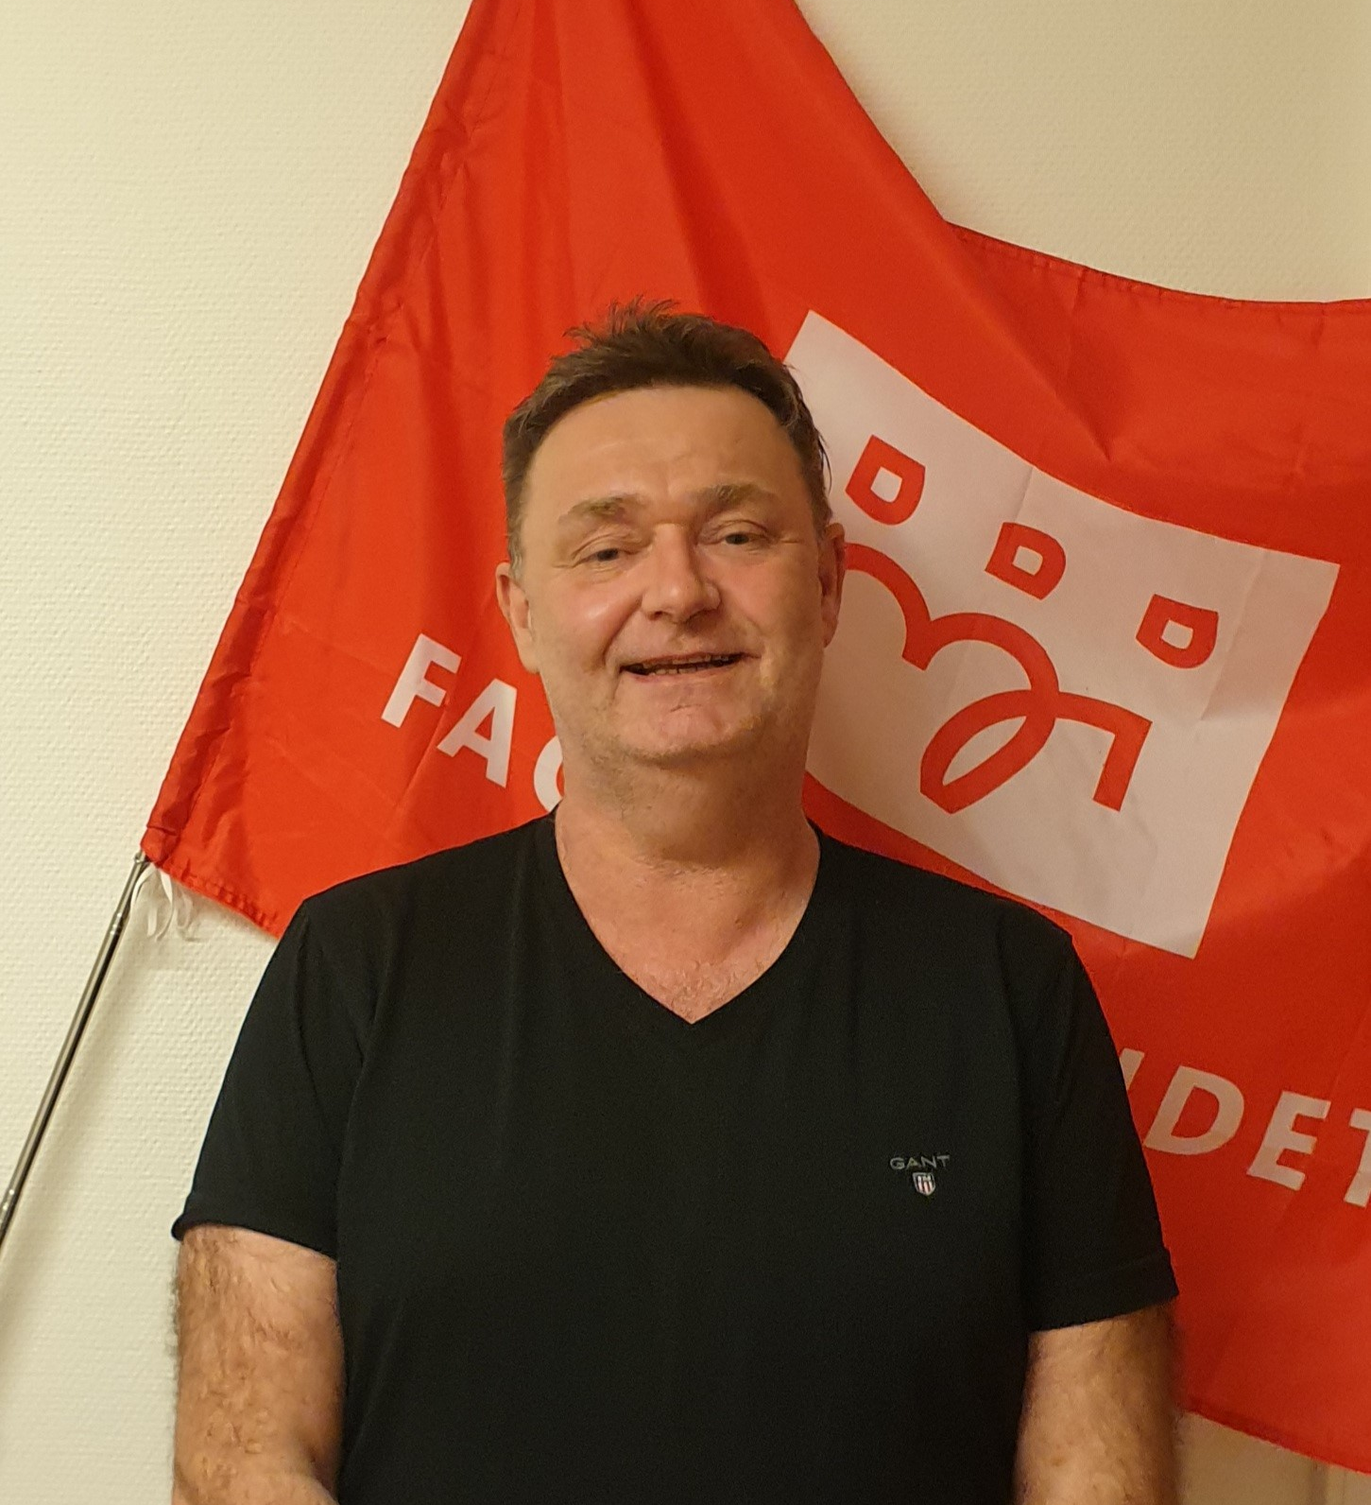
Nei til privatisering og konkurranseutsetting av offentlige tjenester
Vi trenger flere statlige og kommunale arbeidsplasser, ikke færre! Å drifte velferdstjenester og infrastruktur av god kvalitet må være et offentlig ansvar med kompetente ansatte i faste, hele stillinger.
Hovedargumentet for privatisering er at det fører til høyere kvalitet og at det er billigere.
Dette er verken begrunnet eller realistisk.
Konkurranseutsetting og privatisering koster dyrt og gir ikke bedre tjenester.
Gevinsten som hentes ut er ofte dårligere lønns-, pensjons- og arbeidsvilkår for de ansatte
Sture Nilsen, styremedlem
Fagforbundet Vågan
Sture Nilsen,
styremedlem
Fagforbundet Vågan

Slide 21
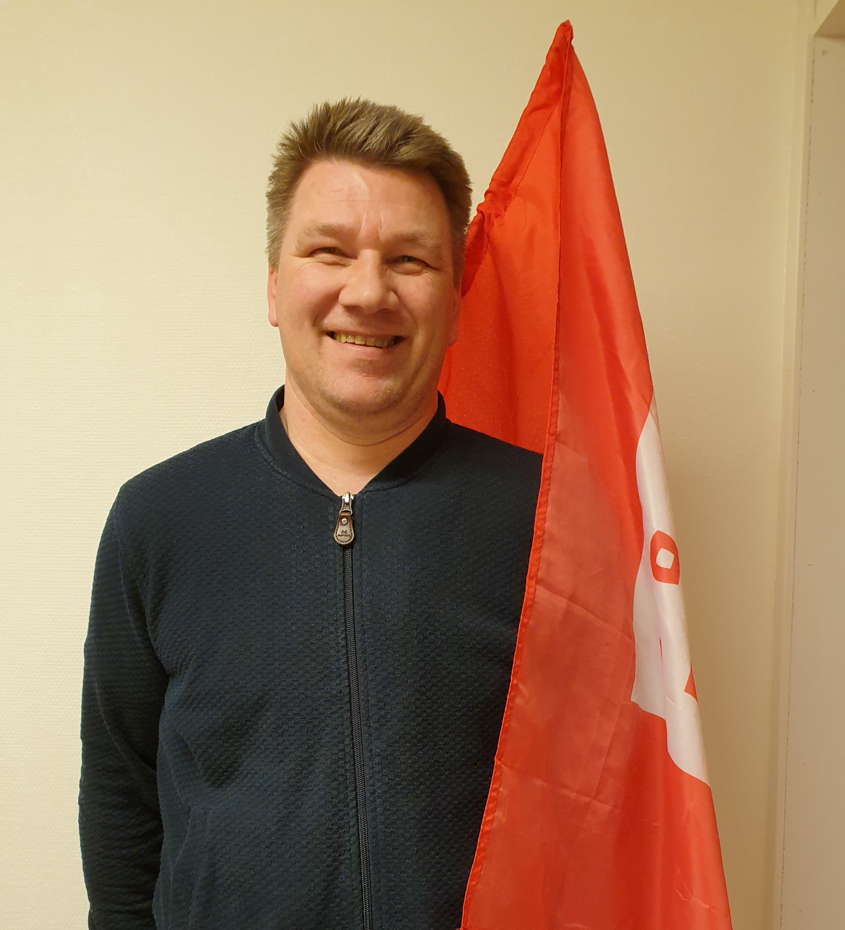
Trygge arbeidsplasser til alle, med hele faste stillinger.
I Norge skal vi ha et arbeidsliv for alle. Det å ha en jobb er noe av det viktigste i livet for å ha gode levekår.
Det gir inntekt til deg, men også inntekt til samfunnet.
De aller fleste i dag har en trygg jobb å gå til, med et godt arbeidsmiljø, kontroll og innflytelse på arbeidsplassen.
Truls Bjarttun,
Hovedtillitsvalgt
Fagforbundet Vågan

Slide 22
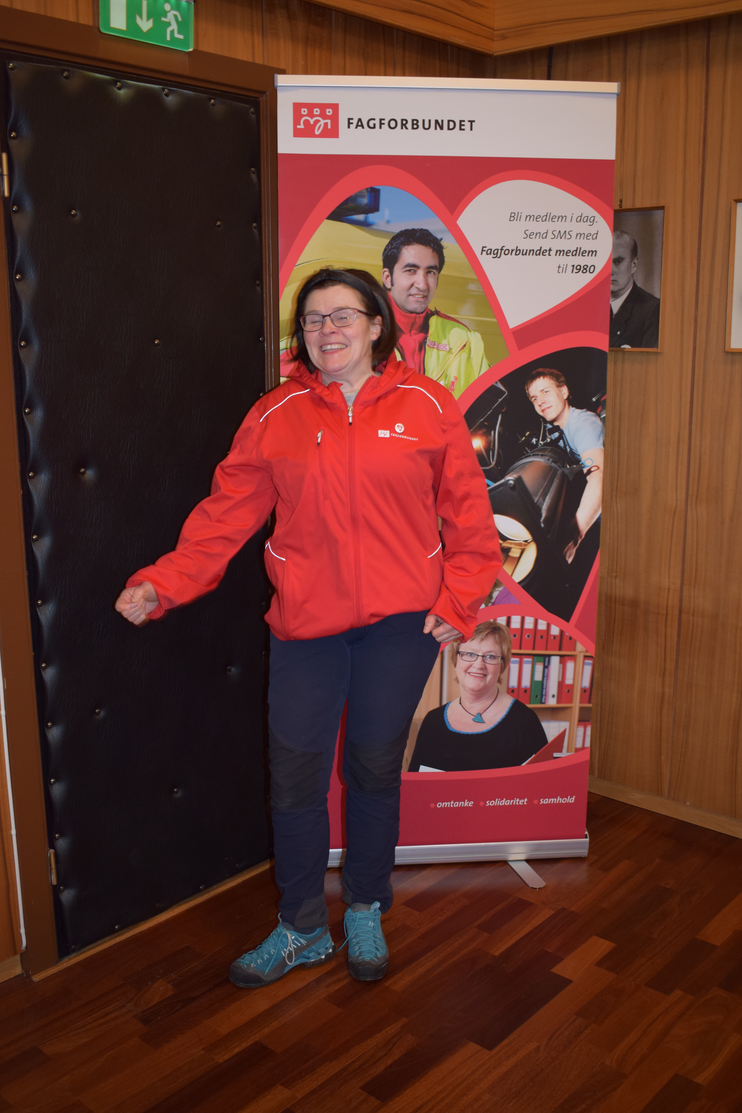
Yrkesseksjon kirke, kultur og oppvekst
Fagforbundet har fire yrkesseksjoner med egne styrer, både nasjonalt og regionalt. I de fleste fagforeningene er det også egne yrkesseksjoner. I administrasjonen nasjonalt har de yrkesfaglige seksjonene egne fagenheter. Her utarbeides faglige tilbud til medlemmene innenfor de ulike yrkesgruppene.
I fagenhet for Yrkesseksjon kirke, kultur og oppvekst utarbeides faglige tilbud til medlemmene innenfor kirke, kultur og oppvekst. Seksjonen samarbeider med, og påvirke myndighetene i politiske beslutning på yrkesfaglige områder.
Tove Anne Aga, seksjonsleder YSKKO

Slide 23
Yrkesseksjon samferdsel og teknisk
Fagforbundet har fire yrkesseksjoner med egne styrer, nasjonalt og regionalt. I de fleste fagforeningene er det også egne yrkesseksjoner.
I administrasjonen nasjonalt har de yrkesfaglige seksjonene egne fagenheter. De jobber yrkespolitisk med å sikre at rammene for yrkesutøvelsen blir så god som mulig for de ansatte, og med faglige tilbud til medlemmene innenfor de ulike yrkesgruppene.
Yrkesseksjon samferdsel og teknisk organiserer over 60 000 ansatte i offentlige og private virksomheter.

Slide 24
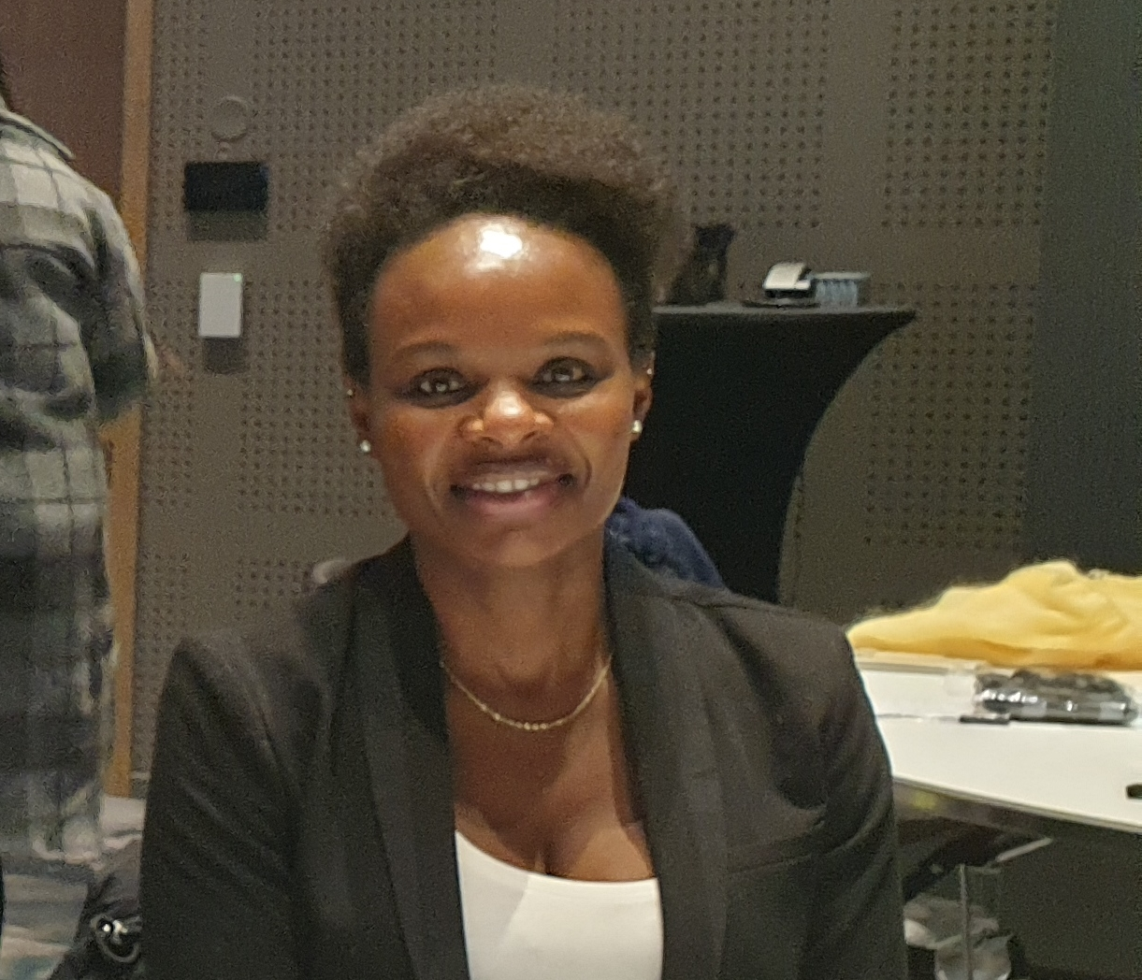
Yrkesseksjon helse og sosial
Fagforbundet har fire yrkesseksjoner med egne styrer, både nasjonalt og regionalt. I de fleste fagforeningene er det også egne yrkesseksjoner. I administrasjonen nasjonalt har de yrkesfaglige seksjonene egne fagenheter. Her utarbeides faglige tilbud til medlemmene innenfor de ulike yrkesgruppene.
Faith Mwaambi,
leder yrke seksjon helse og sosial
Fagforbundet Vågan

Slide 25
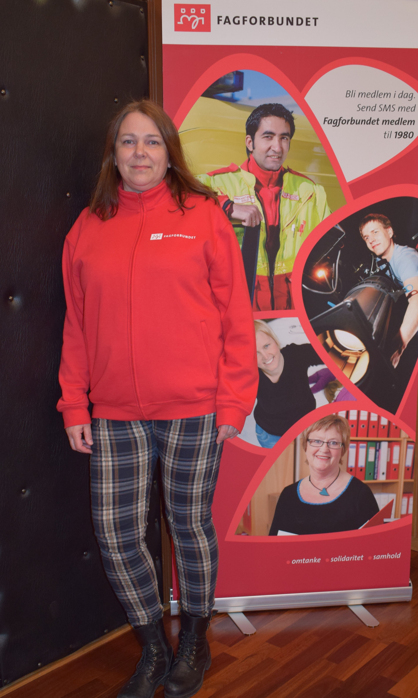
Yrkesseksjon kontor og administrasjon
Fagforbundet har fire yrkesseksjoner med egne styrer, både nasjonalt og regionalt. I de fleste fagforeningene er det også egne yrkesseksjoner. I administrasjonen nasjonalt har de yrkesfaglige seksjonene egne fagenheter. Her jobbes det yrkesfaglig og yrkespolitisk, samtidig som det utarbeides faglige tilbud til medlemmene innenfor de ulike yrkesgruppene.

Slide 26
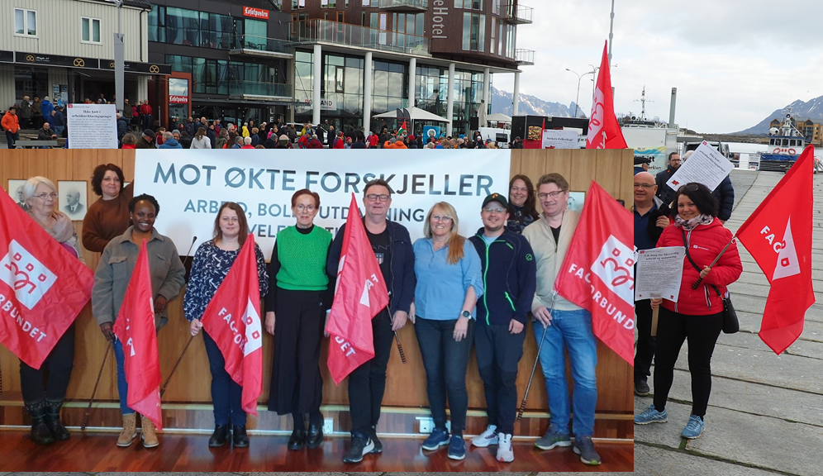
Fagforbundet bygger sin politikk på frihet, likhet og solidaritet!
Gratulerer med dagen!

